Slide 1
Геокешинг по БДД «В поисках световозвращающих подарков»
МБДОУ №21
дети подготовительной группы
Воспитатель: Ильясова Дания Адхамовна

Slide 2
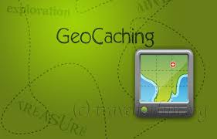
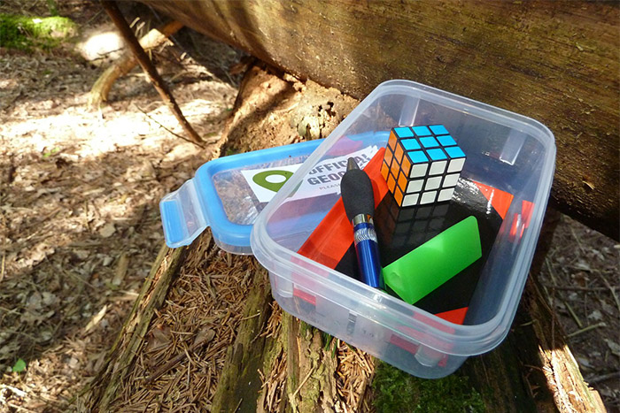
Что же такое ГЕОКЕШИНГ ?
Складывая смысл составляющих его слов geo (земля) и cache (тайник) получается – «поиск тайника в земле». Это действительно смысл «геокешинга».

Slide 3
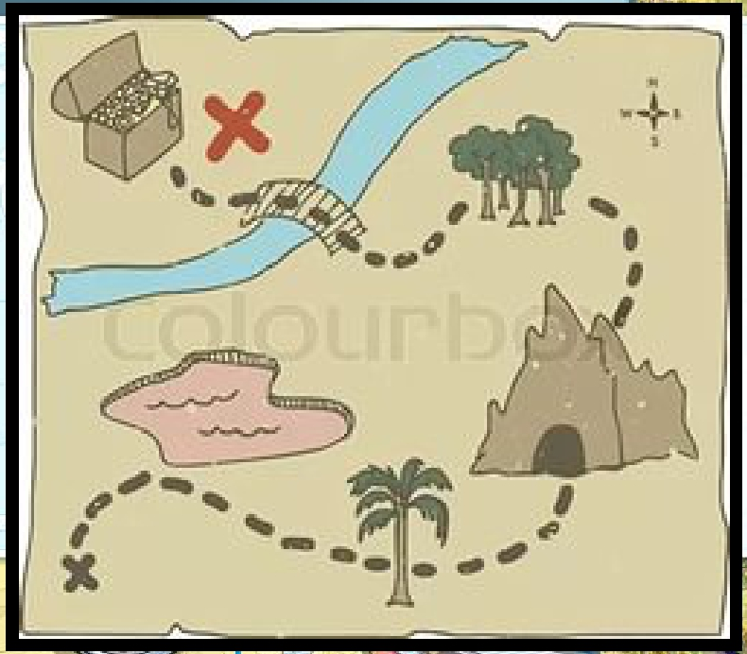
Для детей дошкольного возраста мы используем адаптированный вариант данной игры – поиск тайника происходит по картам и схемам.

Slide 4
Соблюдение правил участниками игры
Действовать в команде.
Не откланяться от маршрута
Клад является общей находкой
Не забыть отметить клад на карте
Соблюдать инструкции.

Slide 5
Предварительная работа изготовление световозвращающих подарков для пап на День Защитника Отечества

Slide 6
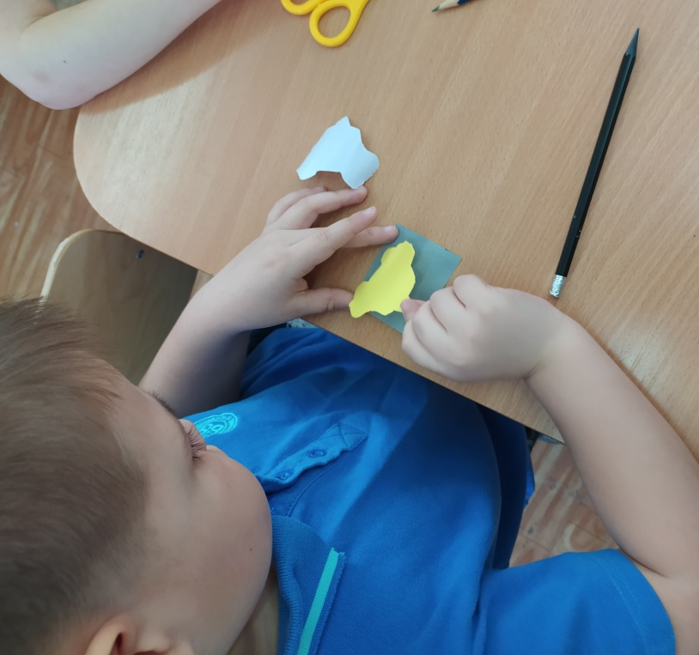
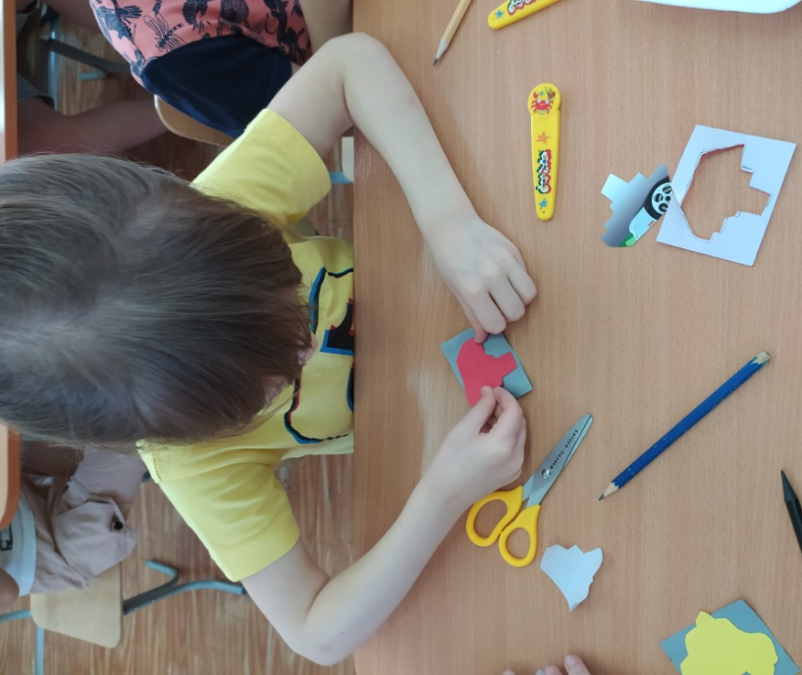
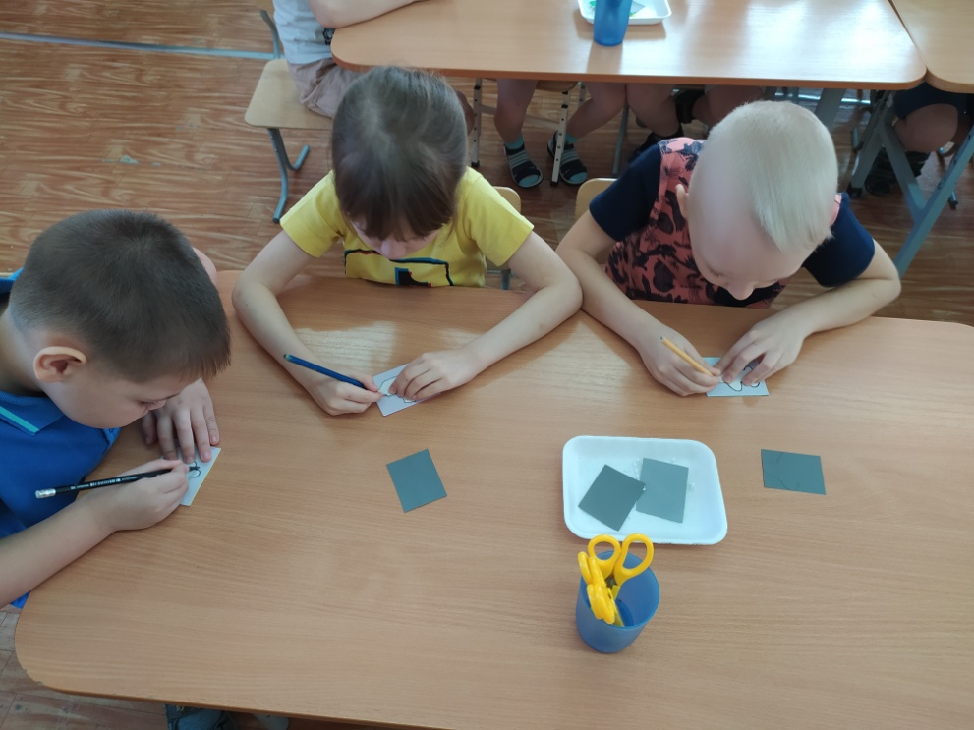
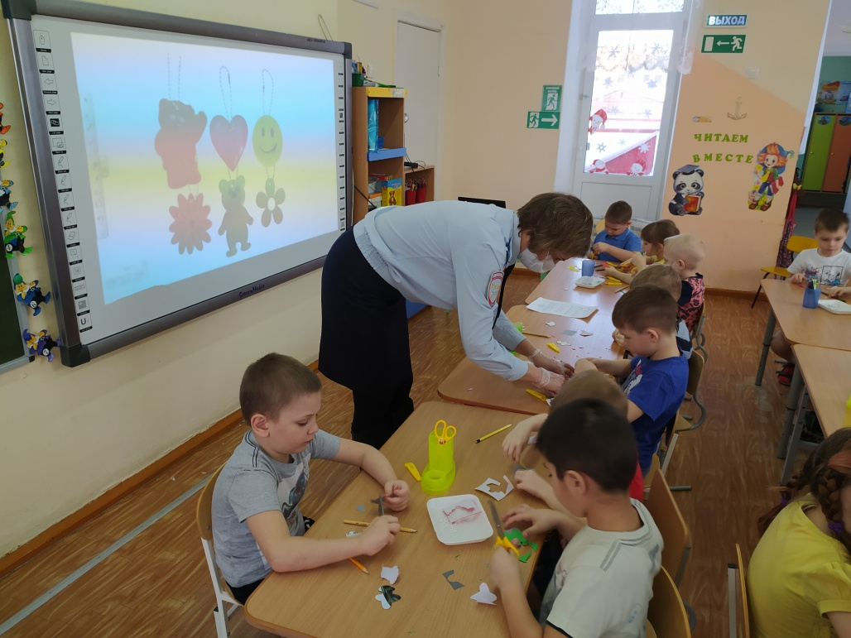

Slide 7
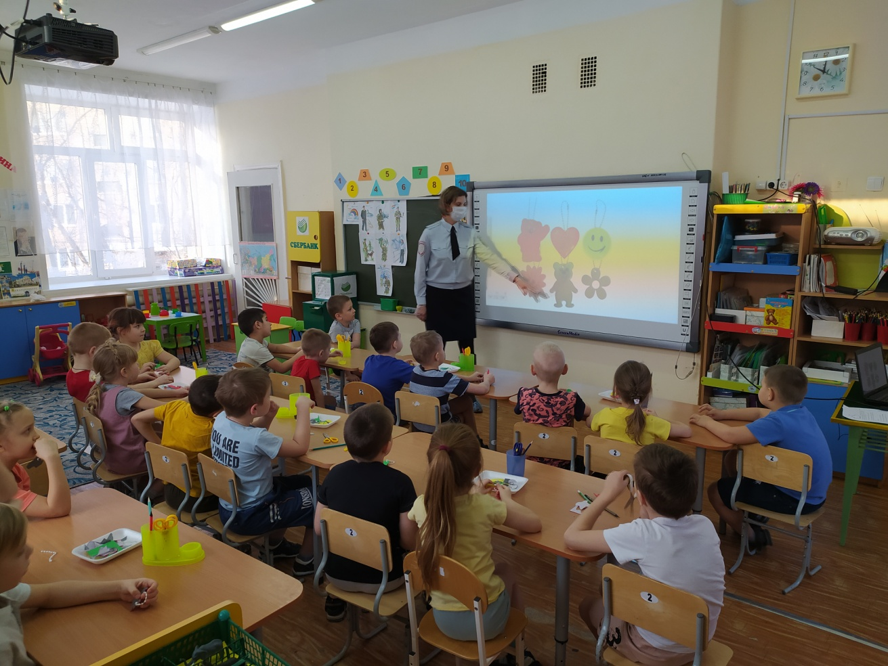

Slide 9
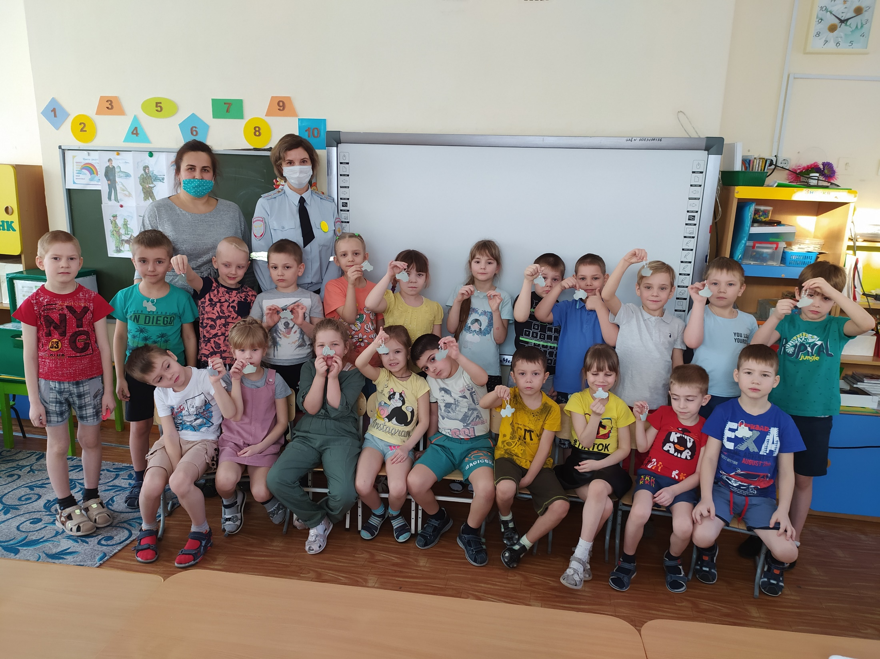

Slide 10
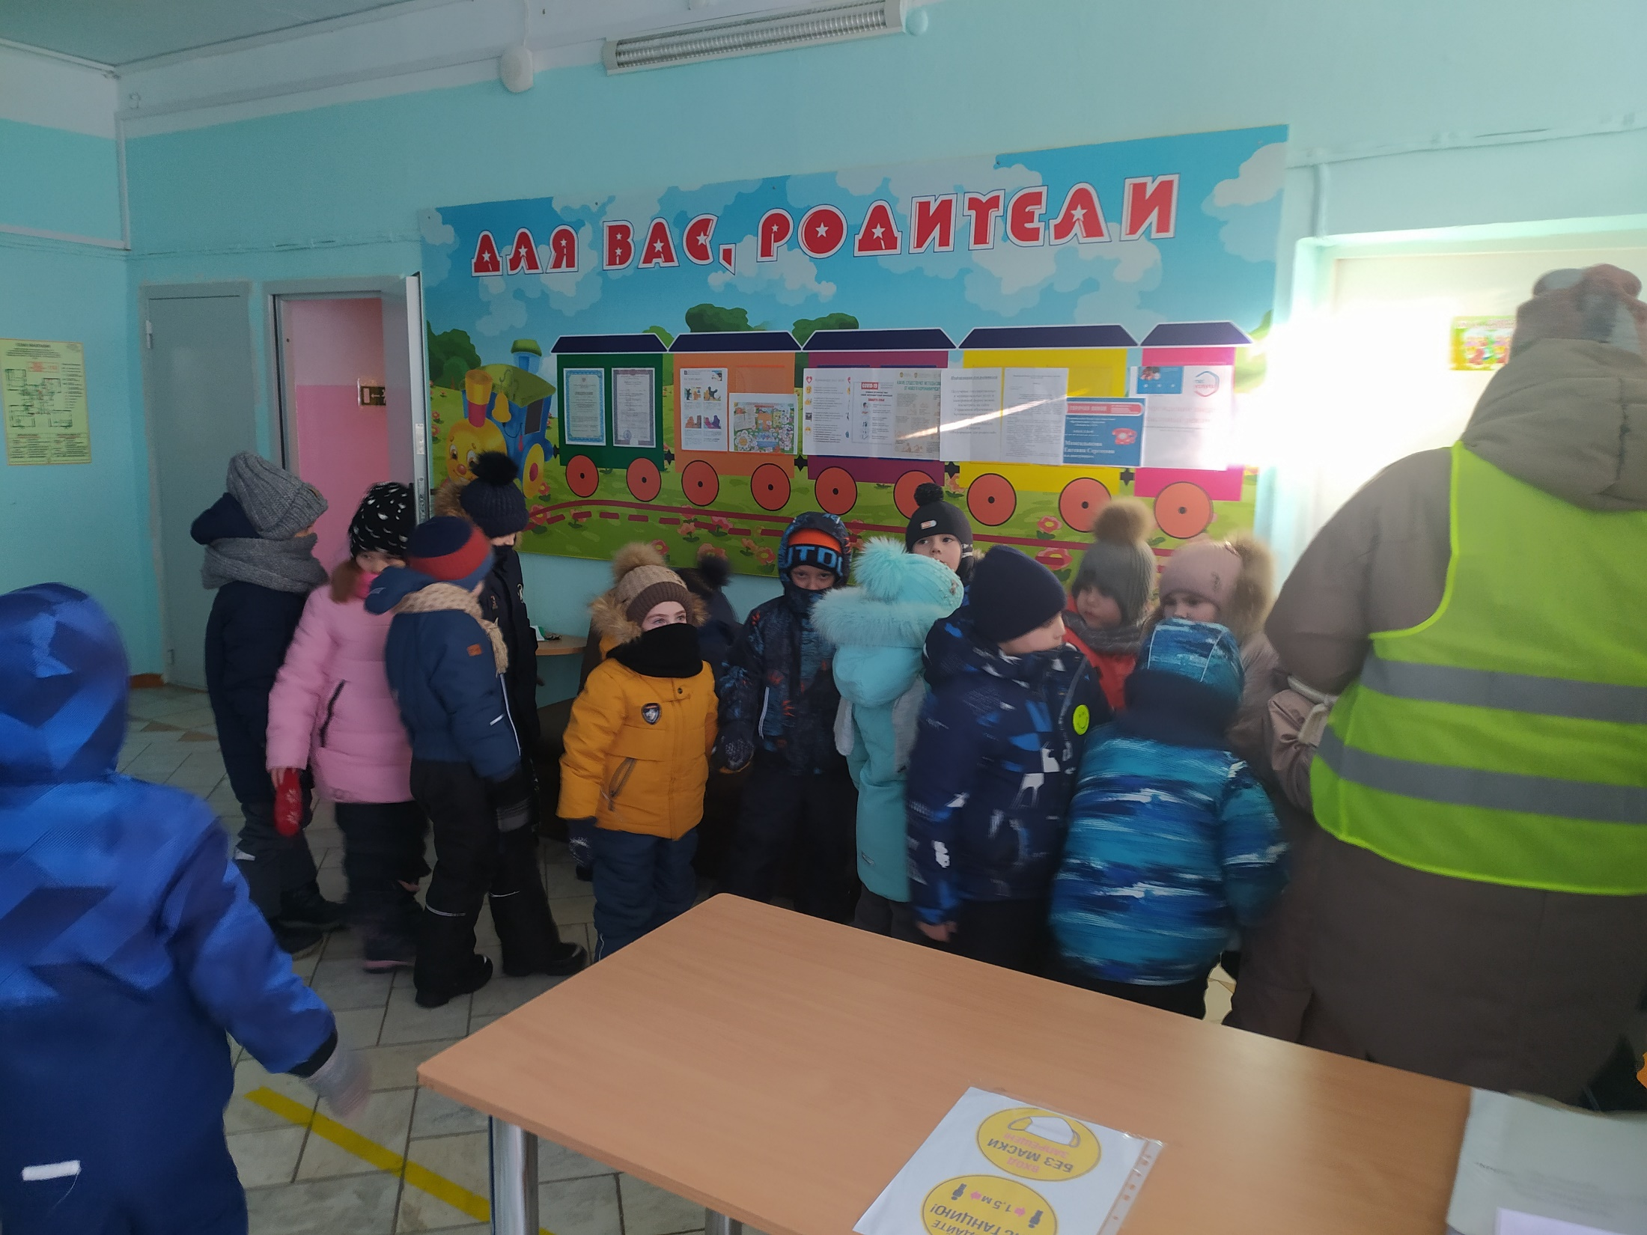

Slide 11
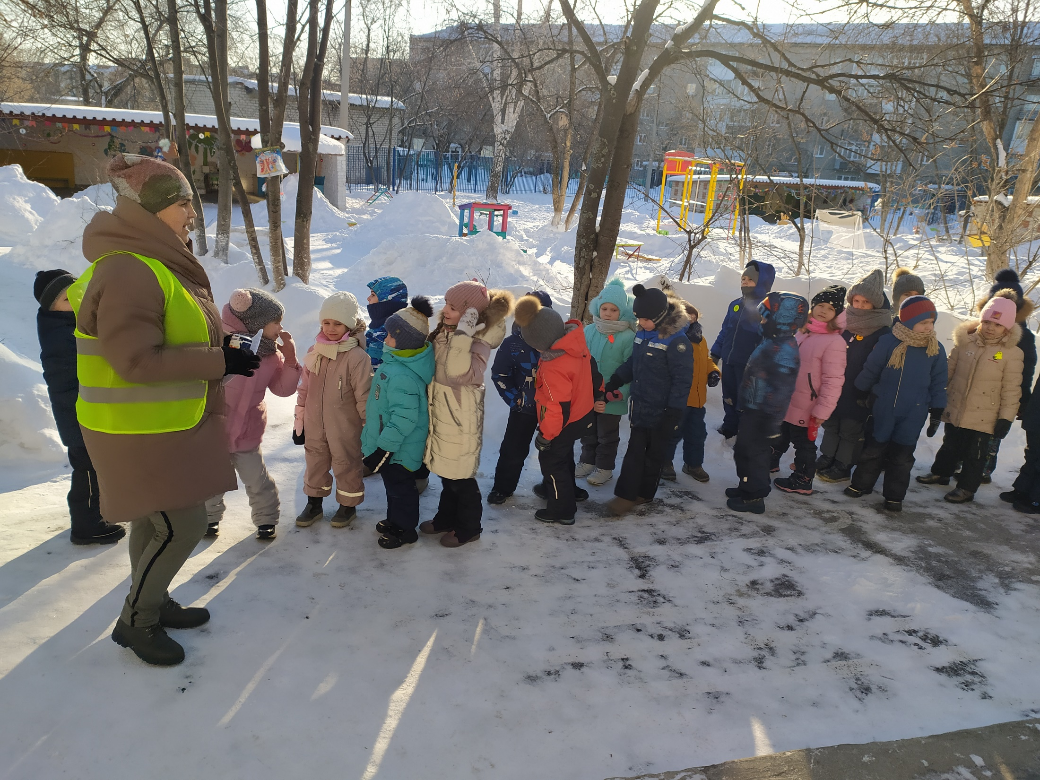

Slide 12
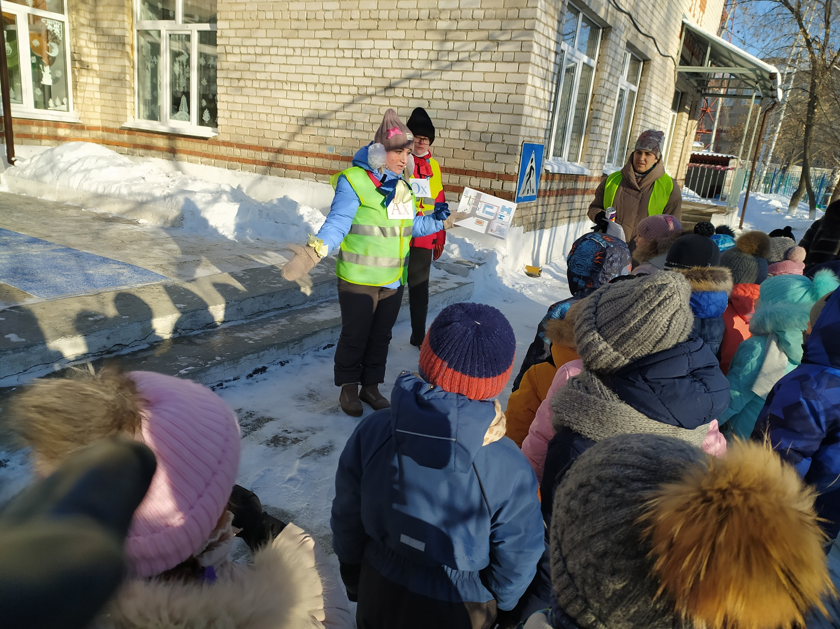
Встреча с героями Ах и Ох

Slide 13
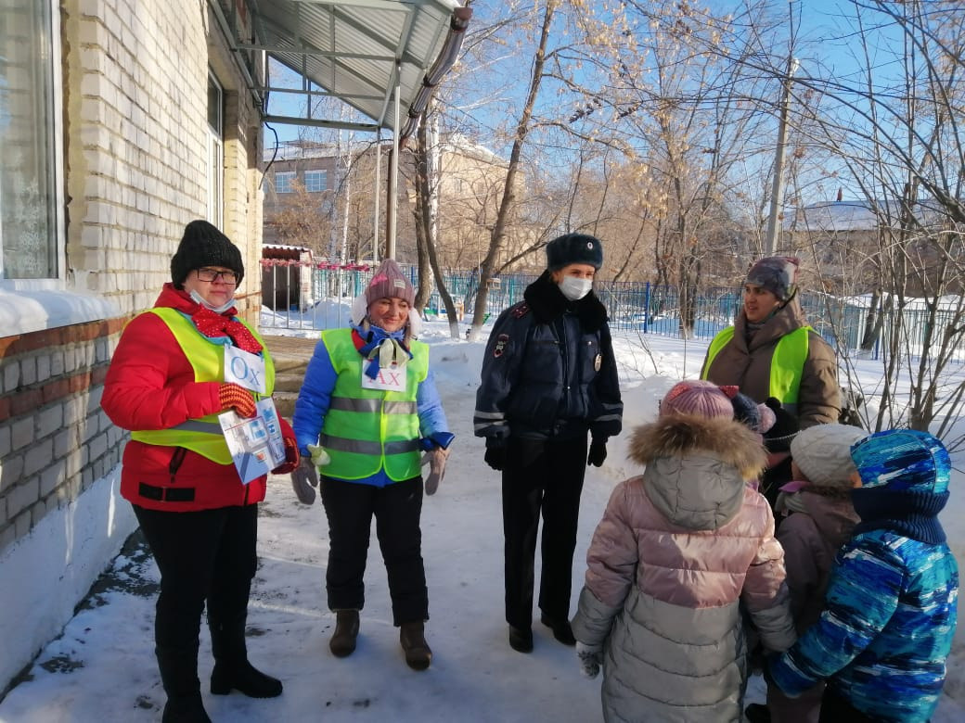
Сопровождение детей по безопасному маршруту инспектором ГИБДД Шараповой Светланой Викторовной

Slide 14
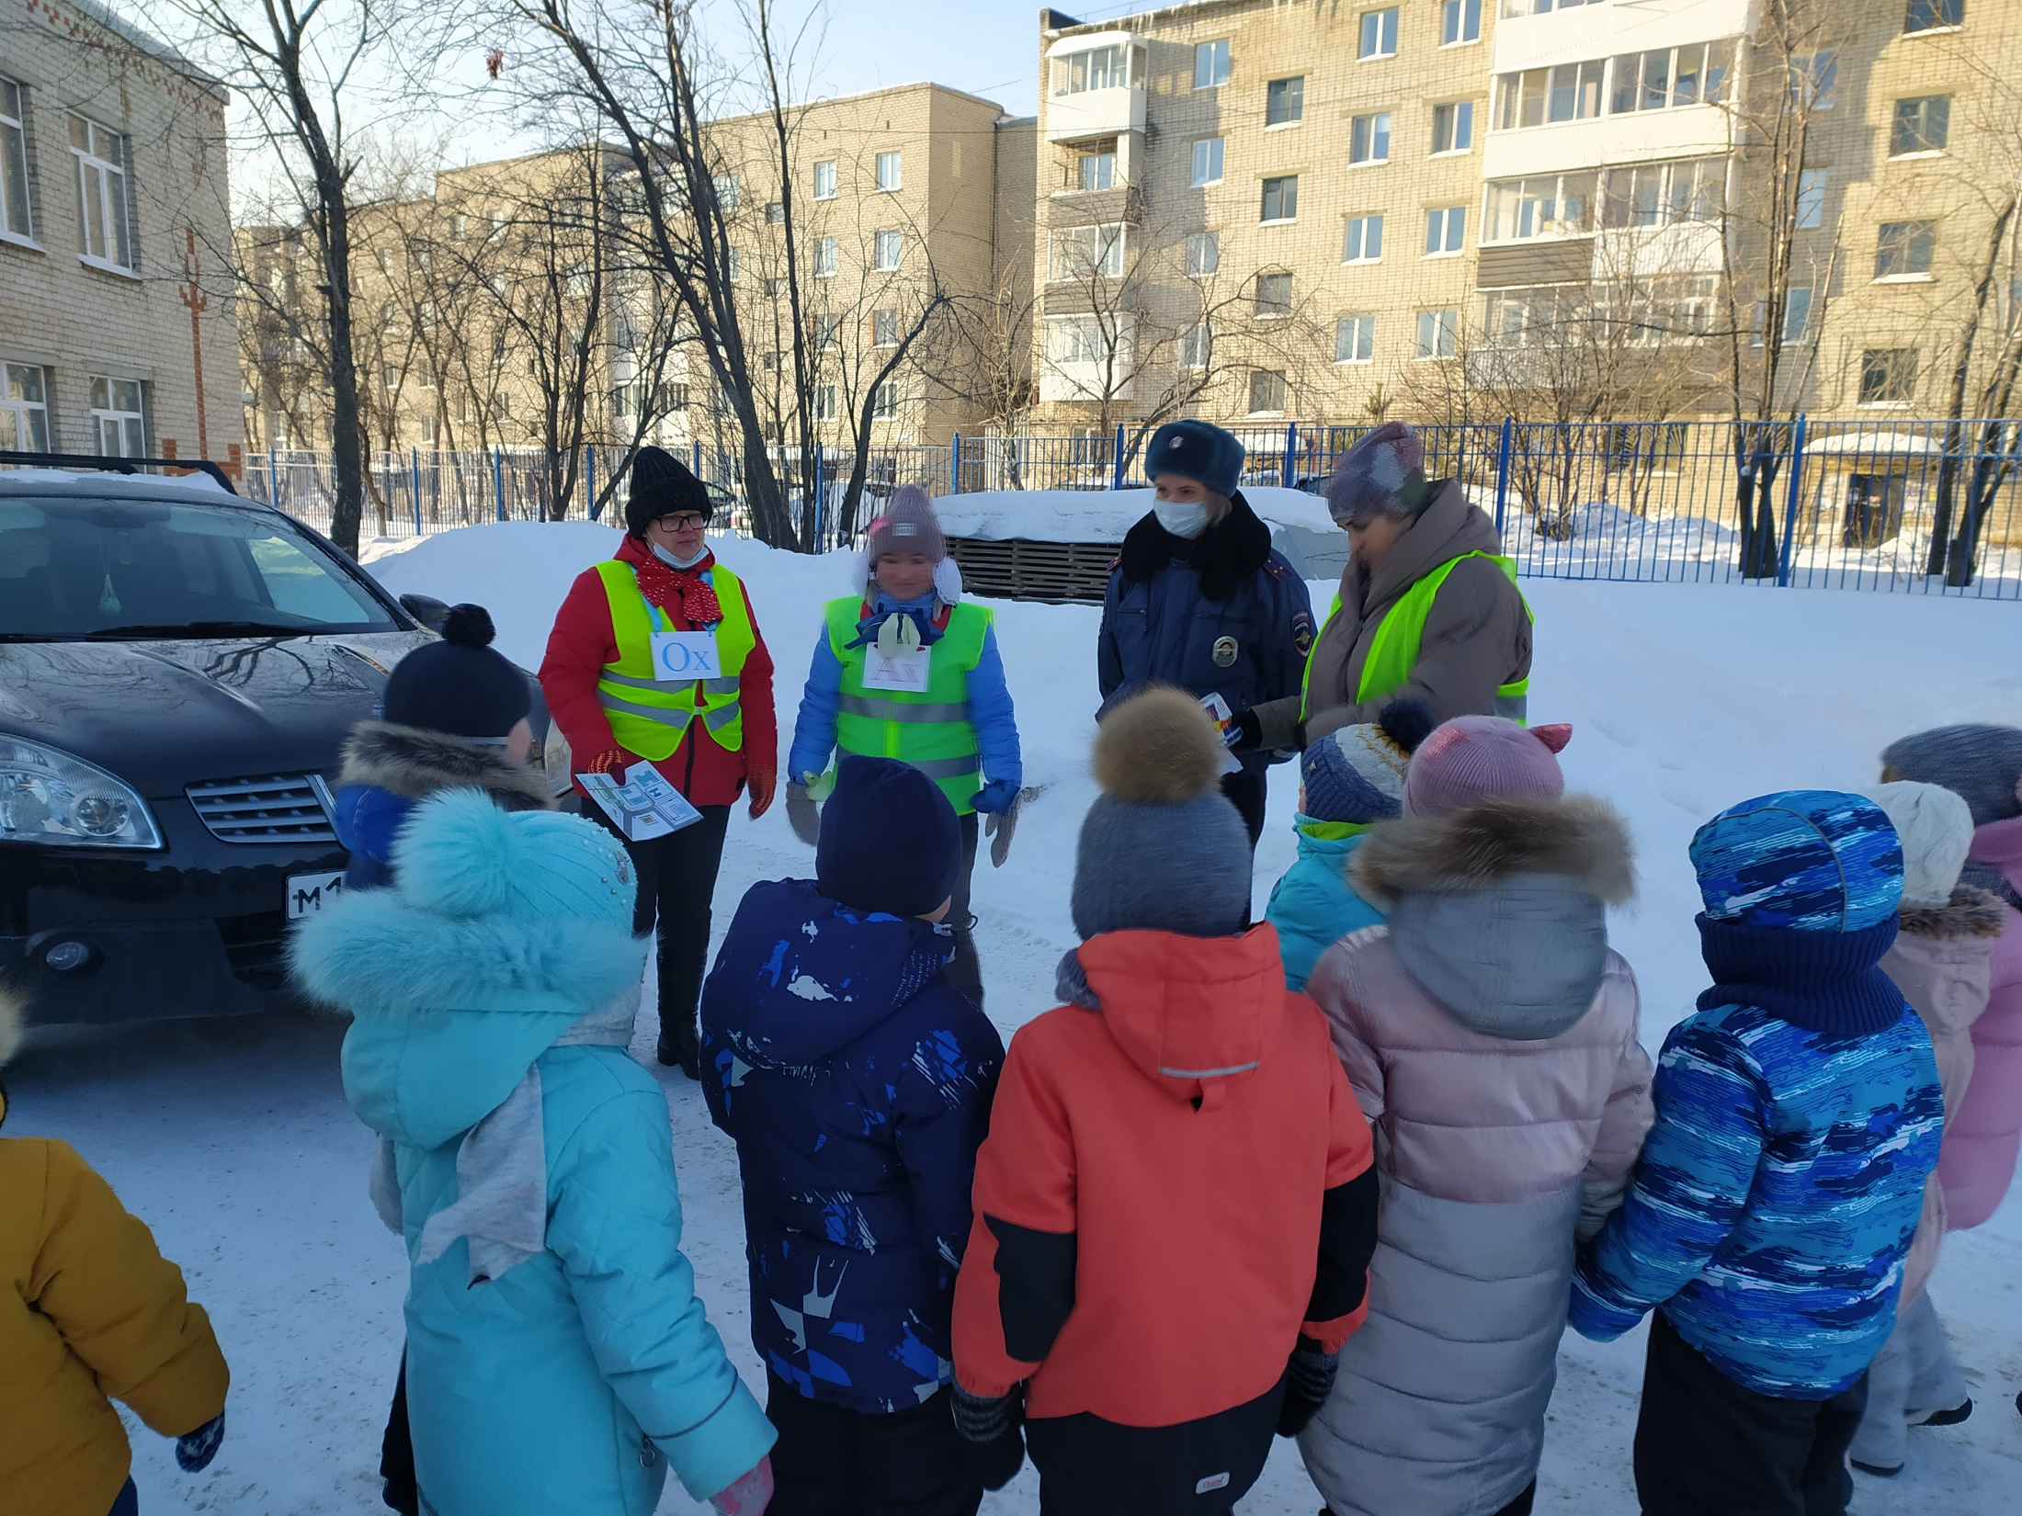

Slide 15
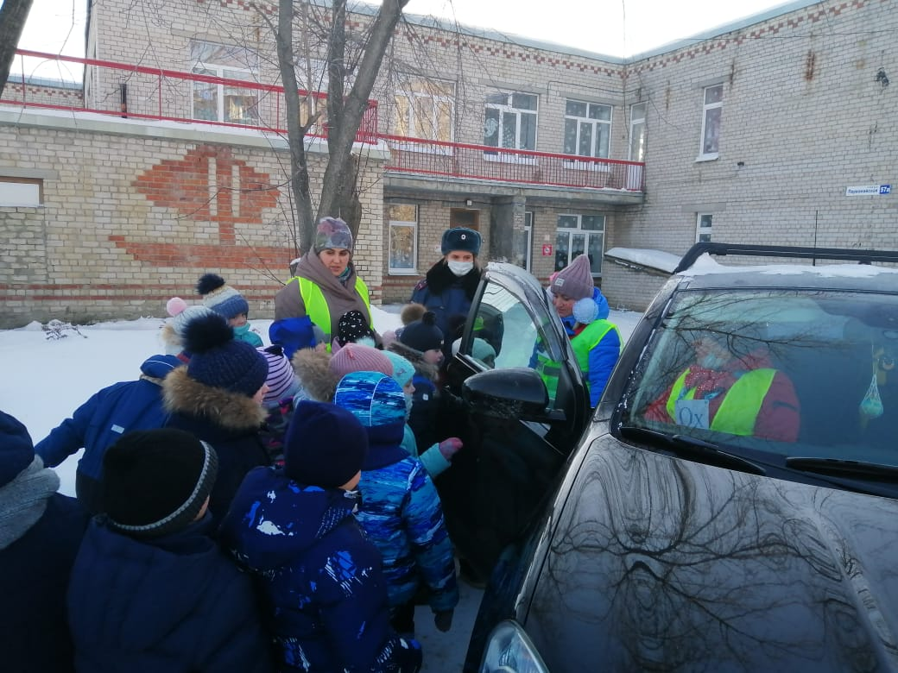

Slide 16
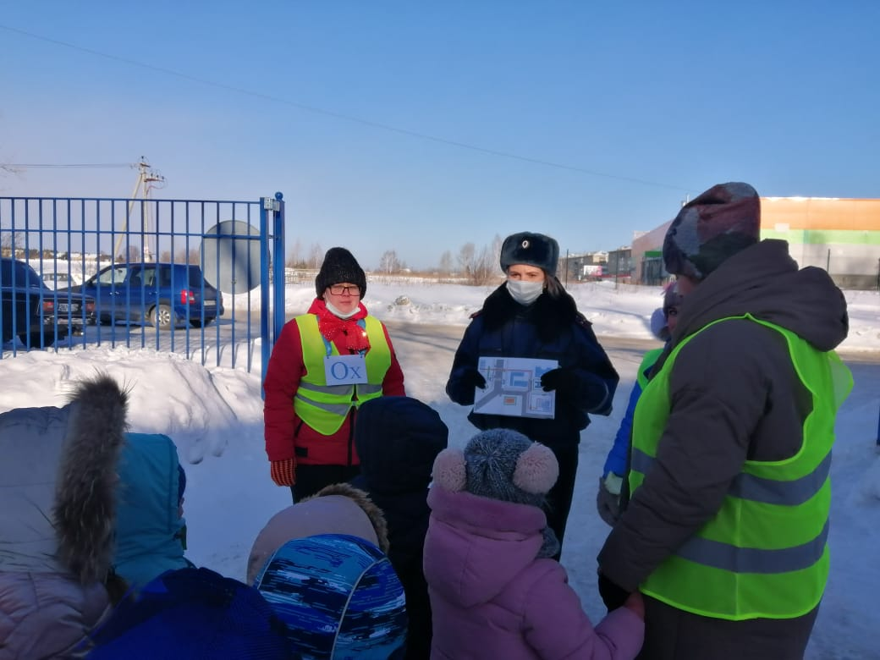

Slide 17
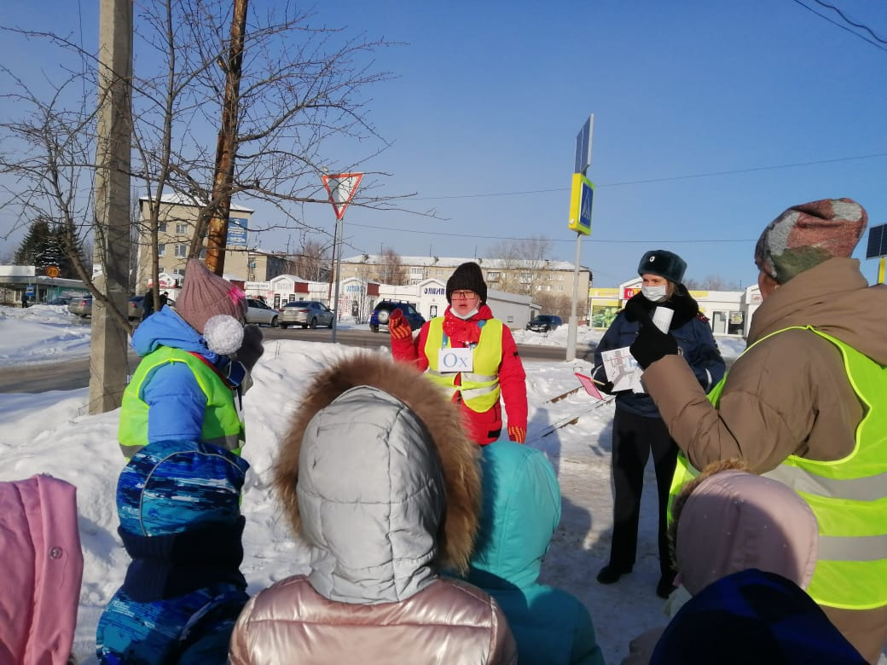

Slide 18
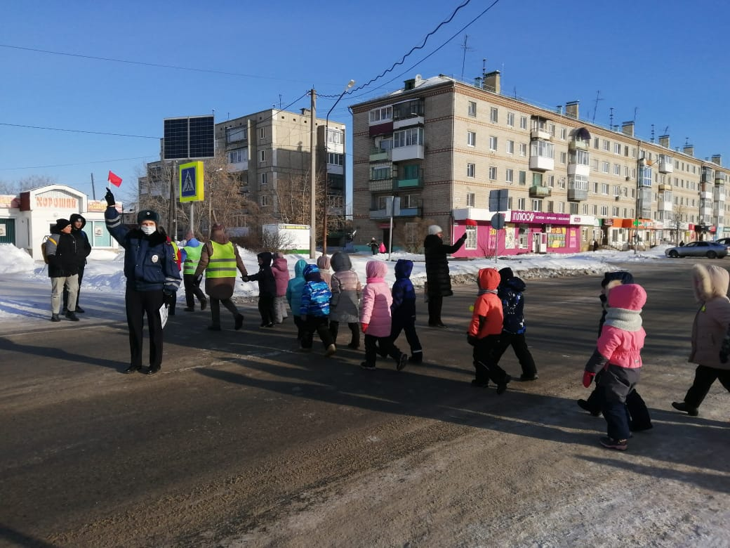

Slide 19
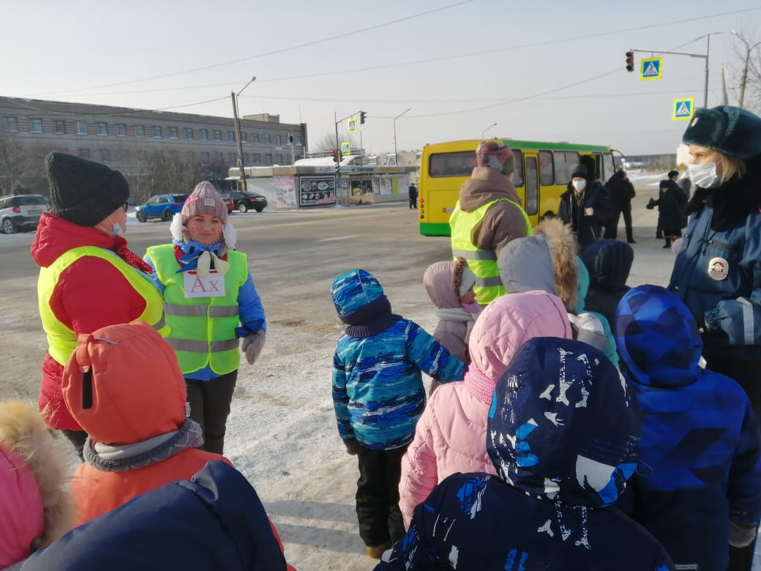

Slide 20
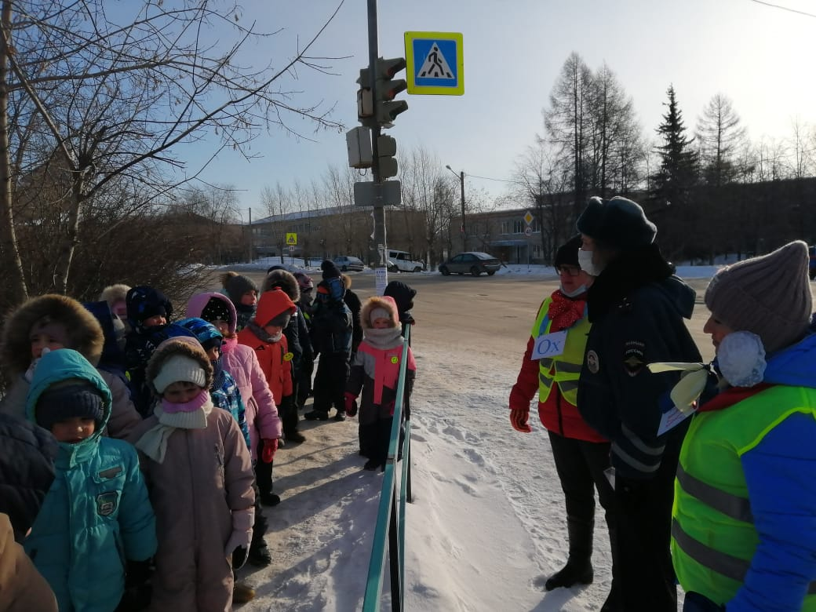

Slide 21
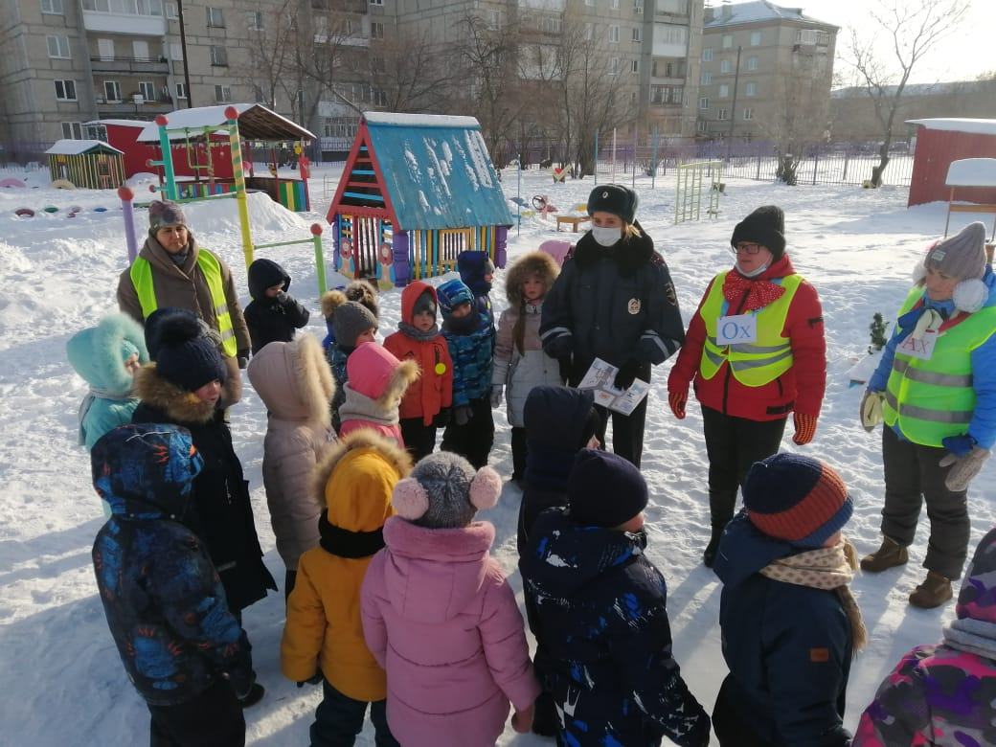

Slide 22
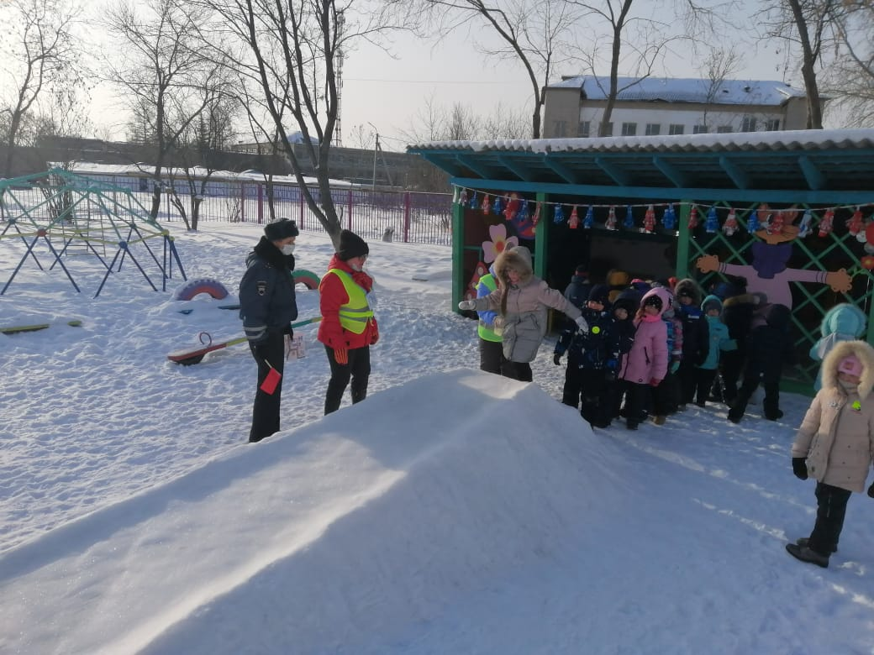

Slide 23
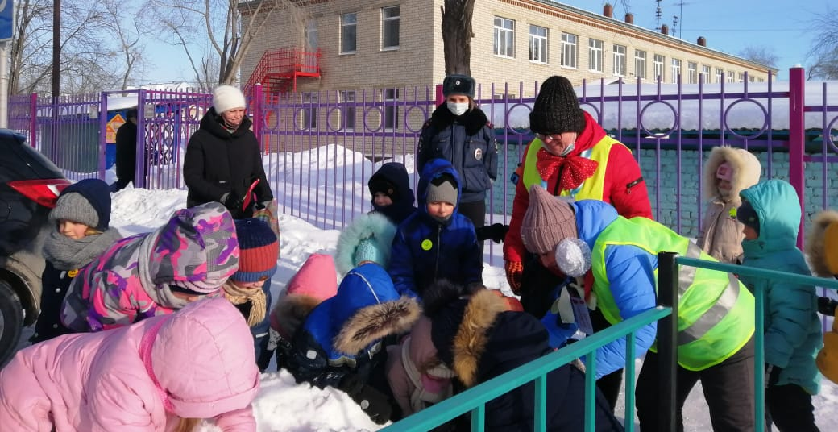

Slide 24
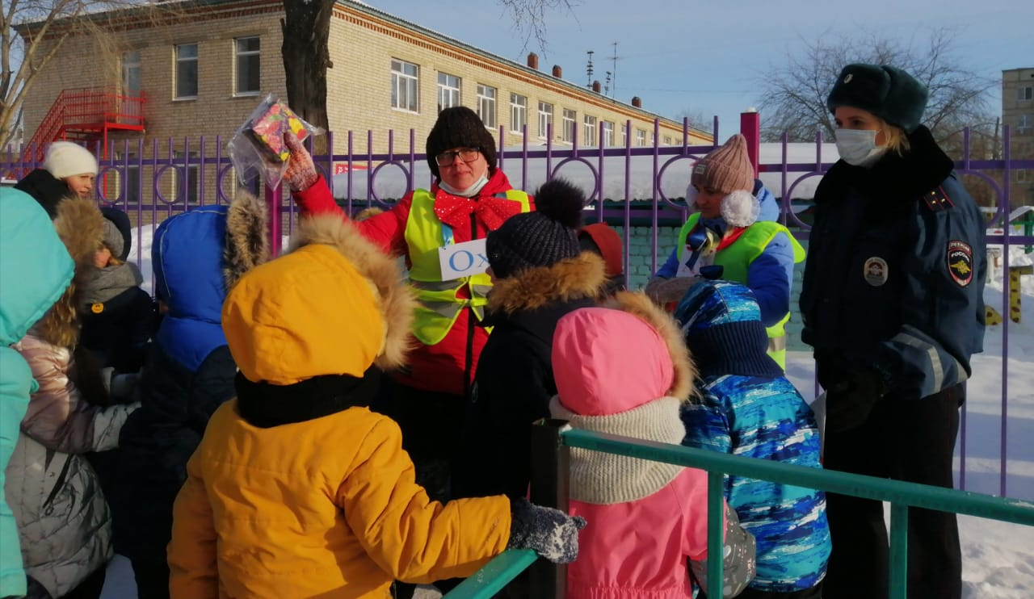
Ура! Наш клад! Заветная коробочка с подарками

